Slide 1

MINISTERIOS PERSONALES
SEÑOR TRANSFORMAME:
“Transformados por su gracia, discipulamos con fervor”.
Pr. Dorlay Tarazona

Slide 2
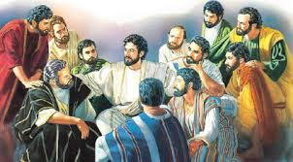
TENEMOS UNA MISIÓN
La Iglesia es el medio señalado por Dios para la salvación de los hombres. Fué organizada para servir, y su misión es la de anunciar el Evangelio al mundo. H.A. 9

Slide 3
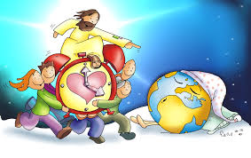

LA MISIÓN ES EL MÉTODO
Por tanto, id, y haced discipulos a todas las naciones, bautizándolos en el nombre del Padre, y del Hijo, y del Espíritu Santo; enseñándoles que guarden todas las cosas que os he mandado; y he aqui yo estoy con vosotros todos los días, hasta el fin del mundo. Amén. Mateo 28: 19-20

Slide 4
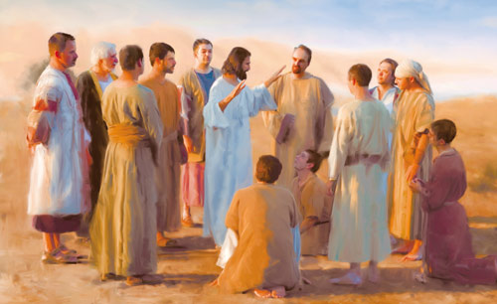
JESUS YA NOS DIJO COMO HACERLO

Slide 5

Definición
Discípulo viene del vocablo (“mathetés”), es uno que aprende en instrucción de otro. Este termino aparece solo cuatro veces en Mat 13:52; 27:57; 28:19; Hech. 14:20-22 Un discípulo no es meramente uno que aprende, sino un partidario; de ahí que se les mencione como imitadores de su maestro.” (W. E. Vine; Diccionario expositivo de palabras del Nuevo Testamento).

Slide 6
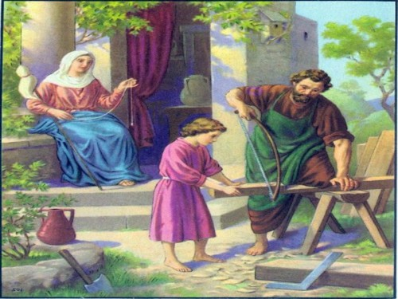
LA OBSERVACIÓN
YO HAGO TU ME MIRAS
El discípulo mira como se preside la oración, la alabanza, la confraternización, la testificación y ante todo el amor y la amistad en Cristo

Slide 7
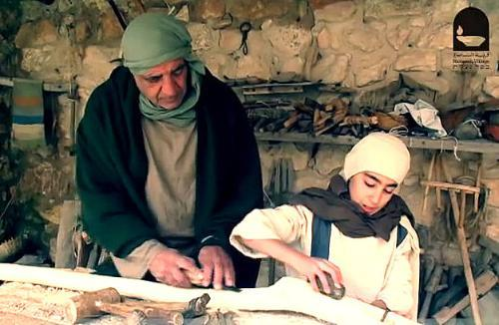
LA PARTICIPACIÓN
2. YO HAGO TU ME AYUDAS
El discípulo ayuda a presidir la oración, la alabanza, la confraternización, la testificación y ante todo el amor y la amistad en Cristo

Slide 8
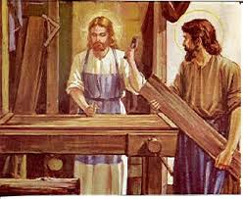
LA SUPERVISIÓN
3. TU HACES YO TE AYUDO
El discípulo preside la oración, la alabanza, la confraternización, la testificación y ante todo el amor y la amistad en Cristo y el maestro le ayuda.

Slide 9
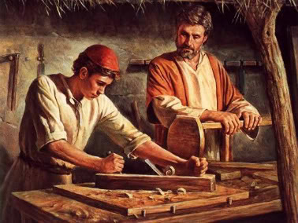
ACOMPAÑAMIENTO
4. TU HACES YO TE MIRO
El discípulo preside la oración, la alabanza, la confraternización, la testificación y ante todo el amor y la amistad en Cristo y el maestro solo mira

Slide 10
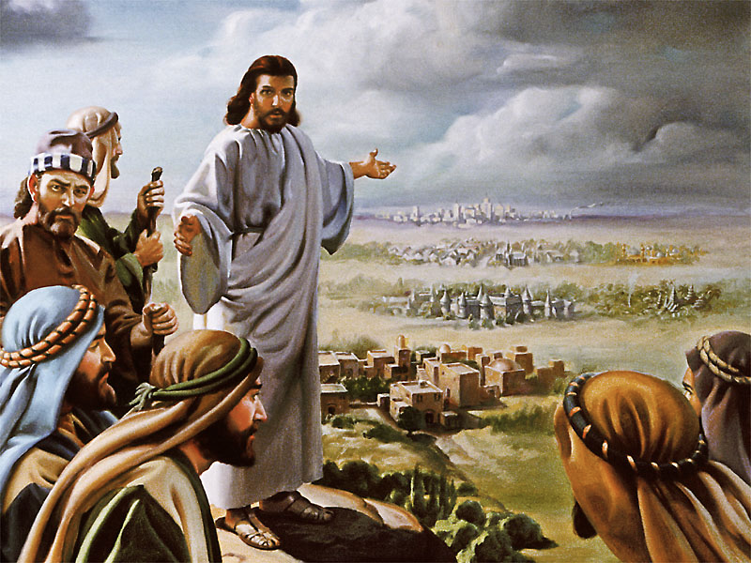
EL DISCIPULADO EN 8 DIMENSIONES
EL OBJETIVO ES EL MISMO, CUMPLIR LA MISIÓN, DISCIPULAR.
NECESITAMOS TRABAJAR UNIDOS EN LAS DIMENSIONES
REUNIONES PERIODICAS PARA PLANEAR, TESTIFICAR Y EVALUAR

Slide 11
DISCIPULADO EN PROCESOS DE FORMACION ESPIRITUAL
Dimensión
1
Primero lo primero. Mat. 6:33; Jn 15:4-7; 17:3; Hech. 1:8; Rom. 12:1,2; Heb. 12:1,2
Los procesos permanecen en el tiempo, por lo tanto no son programas o actividades de un día.
Los procesos espirituales elegidos pueden variar de un distrito a otro y tienen como propósito formar personas más dependientes de Dios y leales a su voluntad para cumplir la misión.
Transformados Por su Gracia Discipulamos con Fervor

Slide 12
DISCIPULADO EN RETENCIÓN Y CONSOLIDACIÓN
Dimensión
2
El apóstol Pablo sabía de la importancia de consolidar la fe de los nuevos conversos: “Después de anunciar las buenas nuevas en aquella ciudad y de hacer muchos discípulos, Pablo y Bernabé regresaron a Listra, a Iconio y a Antioquía, fortaleciendo a los discípulos y animándolos a perseverar en la fe. «es necesario pasar por muchas dificultades para entrar en el reino de dios», les decían. En cada iglesia nombraron ancianos y, con oración y ayuno, los encomendaron al señor, en quien habían creído. (Hechos 14:21-23 NVI)
“El apóstol pablo, en su ministerio entre las iglesias, era incansable en sus esfuerzos por inspirar en los corazones de los nuevos conversos un deseo de hacer grandes cosas por la causa de Dios. A menudo los exhortaba a ejercer la liberalidad” (CMC p. 177)
Transformados Por su Gracia Discipulamos con Fervor

Slide 13
DISCIPULADO EN CUMPLIMIENTO DE LA MISIÓN PUBLICA
Dimensión
3
La testificación pública es necesaria:
Marcos 1:20 Los discípulos predicaban
Hechos 1: 40-42 Primer discurso masivo de pedro
Hechos 4: 4 Segundo discurso masivo de pedro
Hechos 9:20 Pablo predicaba en las sinagogas
Transformados Por su Gracia Discipulamos con Fervor

Slide 14
DISCIPULADO EN FORMACION DE MINISTERIOS JUVENILES E INFANTILES
4
Dimensión
En la antigüedad, cuando Jerusalén iba a ser reedificada, el profeta oyó en visión que un mensajero celestial decía a otro: “corre, habla a ese joven”. y así, en nuestros días, se ha dado a los jóvenes adventistas de ambos sexos una parte importante que realizar en el último drama de la historia terrenal.
“El Señor ha designado a los jóvenes para que acudan en su ayuda”. Joyas de los Testimonios 3:105.
“Con semejante ejército de obreros como el que nuestros jóvenes, bien preparados, podrían proveer, ¡cuán pronto se proclamaría a todo el mundo el mensaje de un salvador crucificado, resucitado y próximo a venir!” La educación, 271.
Transformados Por su Gracia Discipulamos con Fervor

Slide 15
DISCIPULADO EN VISITACIÓN CON ENFASIS EN FIDELIDAD
Dimensión
5
“Ustedes deben cuidarse a sí mismos, y cuidar a los miembros de la iglesia de Dios. Recuerden que el Espíritu Santo los puso como líderes de la iglesia, para que cuiden a todos los que Dios salvó por medio de la sangre de su propio hijo. ahora le pido a Dios que los cuide con mucho amor. Su amoroso mensaje puede ayudarles a ser cada día mejores. Si lo obedecen, Dios cumplirá las promesas que ha hecho a todos los que ha elegido para ser su pueblo” Hechos 20:28,32.
Transformados Por su Gracia Discipulamos con Fervor

Slide 16
DISCIPULADO EN ACTIVIDADES DE IMPACTO Y SERVICIO A LA COMUNIDAD
Dimensión
6
Todos nosotros estamos entretejidos en la gran tela de la humanidad, y todo cuanto hagamos para beneficiar y ayudar a nuestros semejantes nos beneficiará también a nosotros mismos. La ley de la dependencia mutua afecta e incluye a todas las clases sociales. PP. 575
Transformados Por su Gracia Discipulamos con Fervor

Slide 17
DISCIPULADO EN PAREJAS MISIONERAS
Dimensión
7
Y después de estas cosas, designó el Señor aun otros setenta, los cuales envió de dos en dos delante de sí, á toda ciudad y lugar á donde él había de venir. Lucas 10:1
Transformados Por su Gracia Discipulamos con Fervor

Slide 18
DISCIPULADO EN GRUPOS PEQUEÑOS
Dimensión
8
En la Biblia y el Espíritu de Profecía los grupos pequeños son presentados como la base de la estructura de la organización efectiva para desarrollar un estilo de vida, alcanzar grandes logros y facilitar un crecimiento en calidad y cantidad de la fe cristiana.
Éxodo 18: 13-27 Organización del pueblo de Israel en G.P
Mateo 10:1-4 Organización del G.P de Jesús, para establecer el reino de Dios.
Hechos 2:42-47 La organización de G.P de la iglesia apostólica.
Organización de G.P en la edad media, los valdenses
Transformados Por su Gracia Discipulamos con Fervor

Slide 19
DISCIPULADO EN GRUPOS PEQUEÑOS

Slide 20
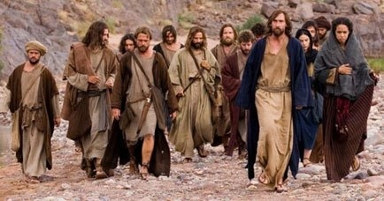
DISCIPULADO ES TRANSFORMACION
Después subió al monte y llamó a Sí a los que Él quiso, y vinieron a Él. Designó a doce para que estuvieran con Él, para enviarlos a predicar.
Marcos 3:13,14

Slide 21
JESUS ORGANIZA SU GRUPO PEQUEÑO
AL ORGANIZAR GP SEGUIMOS EL EJMPLO DE JESÚS

Slide 22
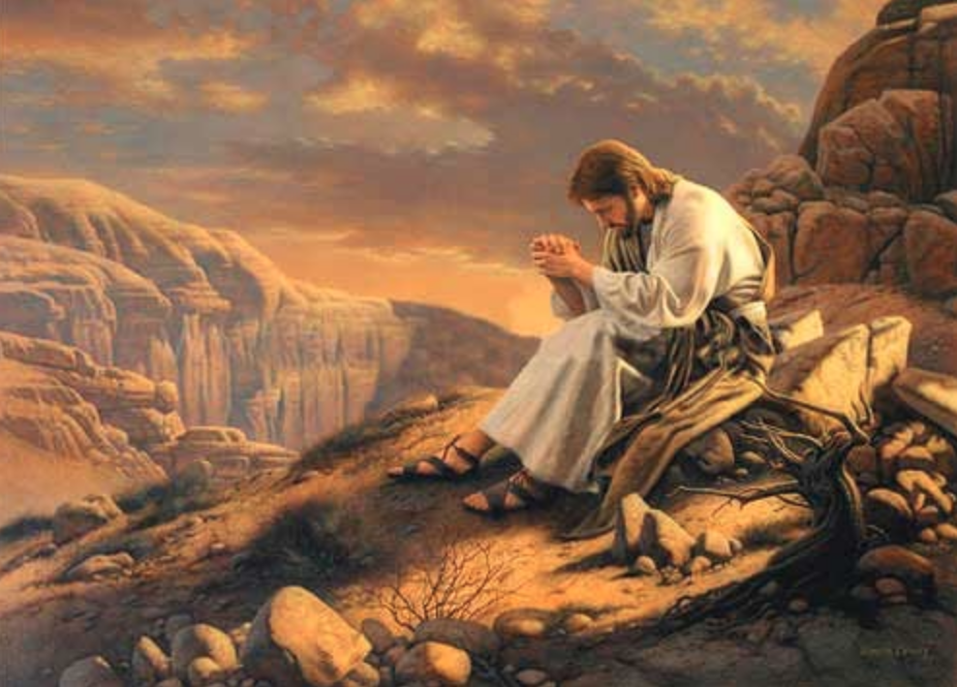
PASOS DE JESUS PARA ORGANIZAR SU GRUPO PEQUEÑO
1. ORACION
Notes:
EL PRIMER PASO ES LA ORACIÓN DEL LIDER, EL Y DIOS, COMO LO HIZO JESUS
ORACION PIDIENDO LA GRACIA DE DIOS PARA ENCONTRARSE CON LA GENTE
EL GP DEBE PROPICIAR Y MOTIVAR LA ORACION PERSONAL E INTERCESORA

Slide 23
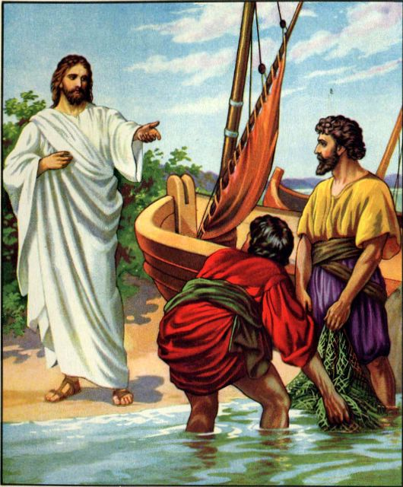
PASOS DE JESUS PARA ORGANIZAR GRUPOS PEQUEÑOS
2. SELECCIONAR .
Notes:
No tenemos nada especial pero Dios nos escogió
Es probable que sea por nuestra insuficiencia, como dice Pablo

Slide 24

PASOS DE JESUS PARA ORGANIZAR GRUPOS PEQUEÑOS
3. MOTIVAR LA DECISIÓN.
Notes:
Aunque Dios llame el ser humano debe escoger si acepta o no el llamado
Guillermo Foy y Hasen Fox fueron llamados antes que Elena W pero rechazaron
Tambien es nuestra eleccion

Slide 25
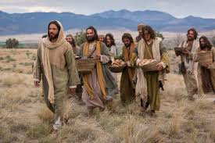
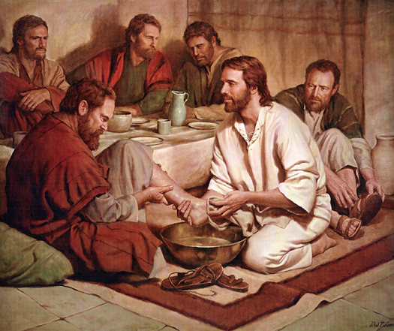
PASOS DE JESUS PARA ORGANIZAR GRUPOS PEQUEÑOS
4. COMPAÑERISMO.
Notes:
La escencia del discipulado es la convivencia
Aprendieron viendo y despues haciendo
3.5 años comian, dormian, viajaban, con Jesús… lleva tiempo

Slide 26
PASOS DE JESUS PARA ORGANIZAR GRUPOS PEQUEÑOS
5. MISIÓN.
Notes:
Un verdadero discipulo vive para cumplir la misión
Discipular a otros es la verdadera misión, el bautismo es un resultado
Los GP tienen excelentes oportunidades para desarrollar el discipulado

Slide 27
LOS CIENTO VEINTE
Hechos 1: 15
LOS SETENTA
Lucas 10:1-17
LOS DOCE
Mateo 10:1-4
LOS TRES
Marcos 9: 2
JESÚS

Slide 28
La presentación de Cristo en la familia, en el hogar, o en pequeñas reuniones en casas particulares, gana a menudo más almas para Jesús que los sermones predicados al aire libre, a la muchedumbre agitada o aun en salones o capillas.”. O.E., pág. 201.

Slide 29


DISCIPULADO EN GP = PARTICIPACION
Los Grupos Pequeños tienen un enorme potencial para el discipulado, ya que su estructura permite la amistad, la participación y el desarrollo de los dones. Jesús marcó el proceso en su GP.
Asociación del Oriente Colombiano – Ministerios Personales

Slide 30

Actividades básicas de los G.P.
Los grupos pequeños realizan como parte de su estilo de vida cristiana, cuatro actividades principales:

Slide 31
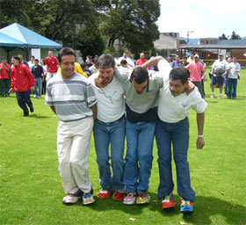
1. Confraternización
Tratarse con amistad y compañerismo. Word Reference
Romper el hielo. Variedad
Proveer un ambiente familiar
Fomentar la amistad.
Reir un poco ayuda.
Puede ser uma comida, refrigerio, etc.
Un ambiente de compañerismo facilita el apoyo a las necesidades.

Slide 32
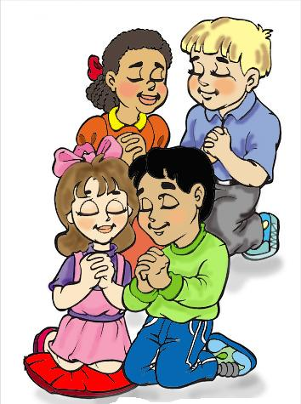

2. Alabanza y oración
1. Motivo de Alegria y
2. Compartir Problemas
Buscar la participación.
Variar la dinámica
Desarrollar dones

Slide 33
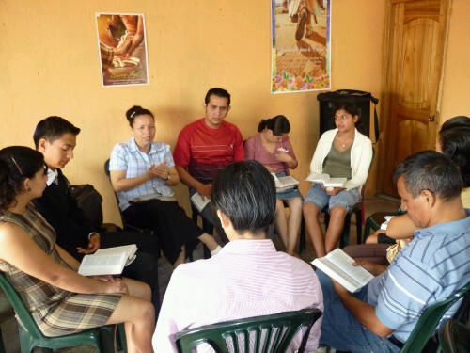
3. Estudio de la Biblia
Participativo
Interesante
De acuerdo al interés del GP
Breve
Bíblico

Slide 34
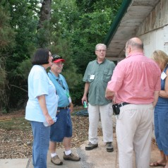
4. Testificación
1. Confirmar los miembros de la iglesia en la fe adventista
2. Preparar a los miembros para la testificación
Aprendemos a testificar de las bendiciones.

Slide 35
NECESITAMOS ESTAR SEGUROS DE LO QUE SIGNIFICAN LOS GP.
1. SON UN PLAN DE DIOS.
Quienes estan a cargo de los GP necesitan estar convencidos que son un plan de Dios. “ La formación de Grupos Pequeños como base del esfuerzo cristiano me ha sido presentada por Uno que no puede errar”. 3JT. Pág. 84
Asociación del Oriente Colombiano – Ministerios Personales

Slide 36
PASOS DE JESUS PARA ORGANIZAR GRUPOS PEQUEÑOS
2. CUMPLIMIENTO DE LA MISIÓN.
La mayor parte de la iglesia se ha quedado observando mientras unos pocos trabajan lideran, pero si tomáramos el plan de Dios en serio veríamos a la mayoría participando en el cumplimiento de la misión. “Si hay muchos miembros en la iglesia, organícense en pequeños grupos para trabajar no sólo por los miembros de la iglesia, sino en favor de los incrédulos” S.C. Pág.92
Asociación del Oriente Colombiano – Ministerios Personales

Slide 37
PASOS DE JESUS PARA ORGANIZAR GRUPOS PEQUEÑOS
3. EL PODER DE LA AMISTAD.
Una de las mayores fortalezas de los GP es la amistad, por tal motivo hay que evitar caer en una liturgia como la iglesia donde todo es muy formal, por el contrario la confraternización es una oportunidad para conocer mejor a los hermanos y amigos. Es la amistad la que motiva a un hermano o amigo a desplazarse desde su casa para ir a una casa a compartir. De hecho todos los seres humanos necesitamos sentirnos parte de algo, apreciados y útiles.
Asociación del Oriente Colombiano – Ministerios Personales

Slide 38
PASOS DE JESUS PARA ORGANIZAR GRUPOS PEQUEÑOS
4. USO DE LOS DONES.
Muchos ignoran sus dones espirituales y por tal razón creen que no pueden hacer nada por Cristo y su misión, pero 1 Corintios 12:1-11 y otros textos mas hablan de la diversidad de dones pues al igual que el cuerpo tiene muchos miembros y cada miembro su función, así ocurre con la iglesia, somos muchos miembros y cada uno tiene por lo menos un don espiritual para servir a Dios. En los GP podemos ayudar a identificar sus dones y usarlos sin el temor a equivocarnos en una iglesia llena de feligreses.
Asociación del Oriente Colombiano – Ministerios Personales

Slide 39
PASOS DE JESUS PARA ORGANIZAR GRUPOS PEQUEÑOS
5. INTENCIONALIDAD.
Es necesario tener una intención clara de discipular en los GP haciendo de cada parte una oportunidad para enseñar haciendo. Si el canta, predica, ora, testifica y confraterniza toma un miembro del GP entrenándolo y brindándole confianza pronto tendrá un discípulo.
Asociación del Oriente Colombiano – Ministerios Personales

Slide 40
PASOS DE JESUS PARA ORGANIZAR GRUPOS PEQUEÑOS
6. UNIR GRUPOS PEQUEÑOS Y ESCUELA SABÁTICA.
Siendo que GP y Escuela Sabática comparten afinidad en su estructura debemos procurar juntarlos, que los GP pequeños sean las clases de la Escuela Sabática o viceversa. La ventaja esta en compartir mas tiempo que es esencial en el discipulado, lo cual favorece la amistad y la participación en la misión.
Asociación del Oriente Colombiano – Ministerios Personales

Slide 41
PASOS DE JESUS PARA ORGANIZAR GRUPOS PEQUEÑOS
7. GENERAR ESPACIOS PARA LOS GRUPOS PEQUEÑOS.
Los GP siempre están escondidos en las casas y poco sabemos de ellos, por eso no pueden faltar los festivales tanto de iglesia, distrito y zona. Permite ver GP vivos, activos y participando de la misión.
En estos eventos es oportuno invitar a nuevos hermanos a unirse a los GP ya sea en por que están cerca de su casa o porque están ahí sus amigos.
Asociación del Oriente Colombiano – Ministerios Personales

Slide 42
¿CÓMO DISCIPULAR EN LOS GRUPOS PEQUEÑOS?
YO HAGO TU ME MIRAS
El discípulo mira como se preside la oración, la alabanza, la confraternización, la testificación y ante todo el amor y la amistad en Cristo

Slide 43
¿CÓMO DISCIPULAR EN LOS GRUPOS PEQUEÑOS?
2. YO HAGO TU ME AYUDAS
El discípulo ayuda a presidir la oración, la alabanza, la confraternización, la testificación y ante todo el amor y la amistad en Cristo

Slide 44
¿CÓMO DISCIPULAR EN LOS GRUPOS PEQUEÑOS?
3. TU HACES YO TE AYUDO
El discípulo preside la oración, la alabanza, la confraternización, la testificación y ante todo el amor y la amistad en Cristo y el maestro le ayuda.

Slide 45
¿CÓMO DISCIPULAR EN LOS GRUPOS PEQUEÑOS?
4. TU HACES YO TE MIRO
El discípulo preside la oración, la alabanza, la confraternización, la testificación y ante todo el amor y la amistad en Cristo y el maestro solo mira

Slide 46
AHORA NOS TOCA DISCIPULAR EN GRUPOS PEQUEÑOS

Slide 47
PASOS DE JESUS PARA ORGANIZAR GRUPOS PEQUEÑOS
Gracias…
Dios les bendiga.
Asociación del Oriente Colombiano – Ministerios Personales

